Slide 1
第3章 正弦交流电路
3.1 正弦交流电的基本概念
3.2 正弦量的相量表示法
3.3 单一元件参数电路
3.4 简单的正弦交流电路
3.5 复杂交流电路的分析和计算
3.6 正弦交流电路的功率
3.7 谐振电路
3.8 功率因数的提高
3.9 非正弦周期电流电路

Slide 2
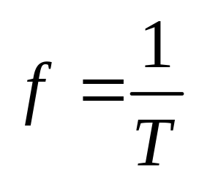
3.1 正弦交流电的基本概念
3.1.1 频率与周期
周期电流：随时间做周期变化的电流。
瞬时值：周期电流在某一时刻的值。
f (t) = f (t+T)
周期：电流变动一个循环所需的时间。
频率：单位时间内电流变动所完成的循环次数。

Slide 3

交变电流：在一个周期内平均值为零的周期电流。
交变电流与周期电流的区别与联系：
交变电流必是周期电流，而周期电流不一定是交变电流。
u
i
+
_

Slide 4
正弦量：随时间按正弦规律做周期变化的量。电力、电子技术中普遍使用正弦交流电。
正弦交流电瞬时值的一般表达式为：
u=U_{m} sin(ωt+ψ_{u})
i=I_{m} sin(ωt+ψ_{i})
三要素
初相位
角频率
最大值（也称为幅值）

Slide 5
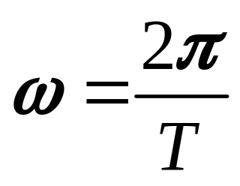
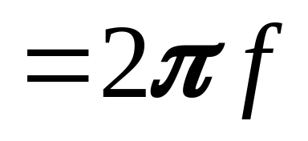
设正弦交流电流：
i
I_{m}
O
π
2π
T
Ψ
1、最大值（幅值）：是正弦量瞬时值中最大的值。
2、角频率ω ：单位时间内正弦函数变化的角度。

Slide 6
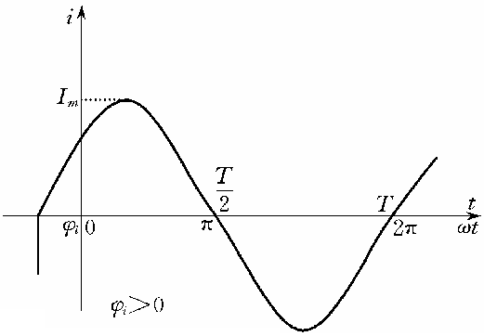
3、初相位（又称初相角），表示正弦量在t=0时刻的相角。
初相位是波形起点到坐标原点的角度，初相角不大于π，且波形起点在原点左侧初相ϕ > 0；反之ϕ < 0。
初相为正值的正弦量，在t=0时的值为正，起点在坐标原点之左；初相为负值的正弦量，在t=0时的值为负，起点在坐标原点之右。

Slide 7
4、相位差：两个同频正弦量的相位之差。同频率正弦量的相位差在任何瞬间都是一个常数，即等于它们的初相之差，而与时间无关。
u
i
u
i
O
ωt
ϕ

Slide 8
φ =ψ_{u} –ψ_{i} <0电流超前电压 ϕ
φ=ψ_{u} –ψ_{i} =-90⁰
电流超前电压90⁰
u
i
u
i
u
u
i
i
O
ωt
O
ωt
ϕ
90°
φ=ψ_{u} –ψ_{i} =0⁰电压与电流同相
φ=ψ_{u} –ψ_{i} =180⁰电压与电流反相
u
i
u
u
i
u
i
i
O
ωt
O
ωt

Slide 9
注意：
1、两同频率的正弦量之间的相位差为常数，与计
时起点的选择无关。
2、不同频率的正弦量之间比较相位差没有意义。
3、参考正弦量的选取：为了分析问题的方便，在一些有关的同频率正弦量中，可以选择其中的一个初相位为零的正弦量为参考，其他正弦量的初相位必须与这个参考正弦量的初相位比较，即以其他正弦量的初相位等于它们和参考正弦量之间的相位差。在n个正弦量中，只能选择一个为参考正弦量。

Slide 10
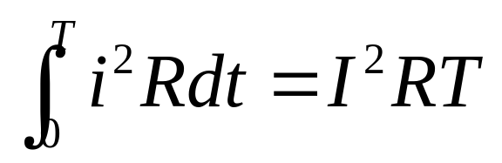
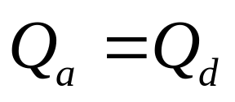
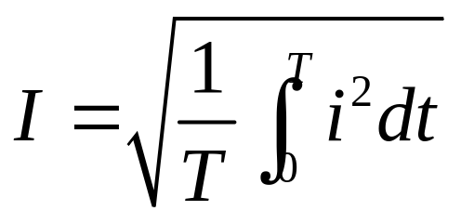
3.1.2有效值
1、有效值的定义方法
与交流电热效应相等的直流电定义为交流电的有效值。用大写字母 I、U 表示。
若：
均方根值

Slide 11
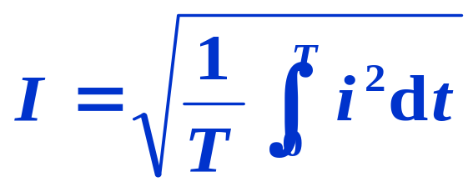
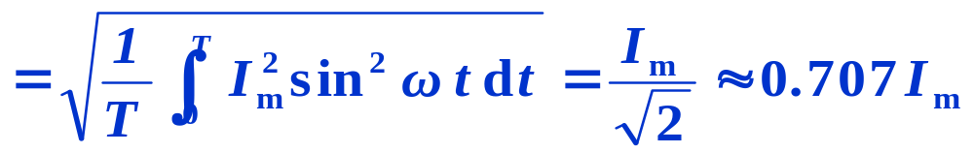
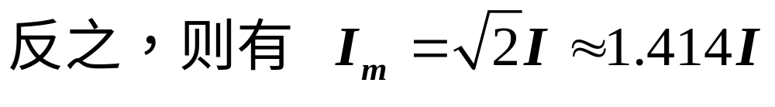
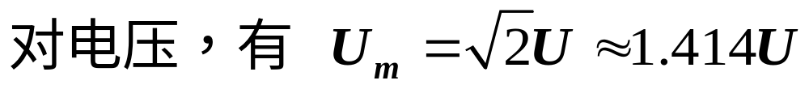
对于正弦交流电，则有：
注意：
交流电压表与交流电流表测量的数据为有效值,
交流设备铭牌标注的电压、电流均为有效值。

Slide 12
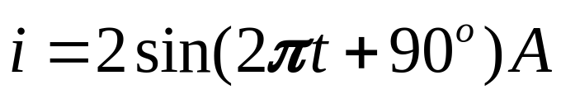
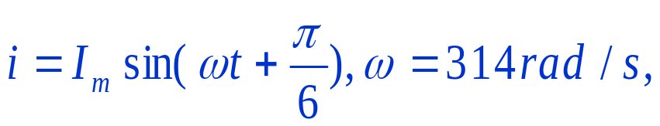
例：某一正弦交流电的瞬时值表达式为
试求其：幅值、有效值、角频率、初相位、周期、频率。
例3-1 已知
t=0时其瞬时值为16A，试求有效值I，并求t为多少时i=I_{m}?

Slide 13


3.2 正弦量的相量表示法
正弦交流电的表示方式：
三角函数、曲线波形、矢量、相量
3.2.1 正弦量的矢量表示法
在平面坐标上的一个旋转矢量可以表示出正弦量的三要素。
设正弦量:
y
u₀
ω
U_{m}
ψ
x
O
1
O
u₁
ψ

Slide 14
正弦交流电的三要素及其矢量表示方法：
旋转矢量的长度
正弦量的幅值
t=0时与横轴的夹角
正弦量的初相位
旋转矢量的角速度
正弦量的角频率
矢量图：将几个同频率的正弦量用相应的矢量表示并
画在同一坐标平面上，这样的图叫矢量图。
设正弦量:
y
u₀
ω
U_{m}
ψ
x
O
1
O
u₁
ψ

Slide 15
3.2.2 正弦量的相量表示法
+j
矢量可以用复数表示，所以用矢量表示的正弦量也可以用复数表示。采用复数坐标，实轴与虚轴构成的平面称为复平面。
b
A
ψ
o
a
+1
图3- 4中实数 A=a+jb，a 为实部，b 为虚部。
图3- 4 矢量复数表示

Slide 16
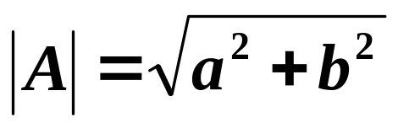
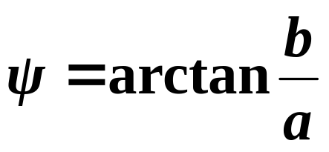
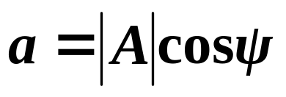
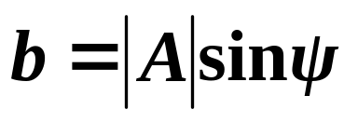
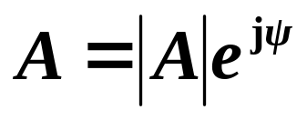
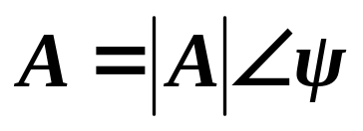
复数的模
+j
复数的辐角
b
A
实部
ψ
o
a
+1
虚部
图3- 4 矢量复数表示
复数还可以写成
或者

Slide 17
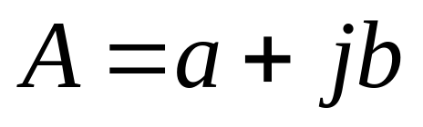
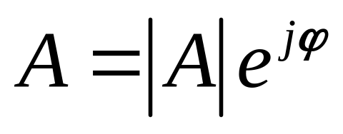
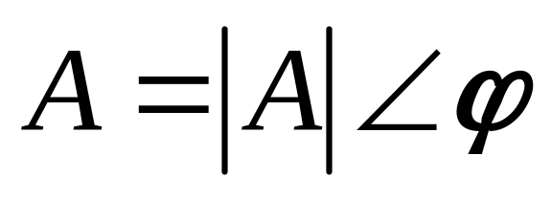
复数的3种表示方式：
代数形式
指数形式
极坐标形式

Slide 18
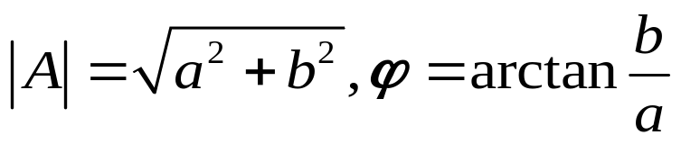

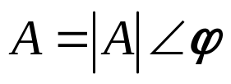
3种表示形式间的相互转换：
代数形式
指数形式
极坐标形式

Slide 19
用复数表示正弦量：复数的模表示正弦量的有效值，
辐角表示正弦量的初相位。
用来表示正弦量的复数称为相量。为了与一般的复数相区别，在大写的字母上面加“点”。
正弦电压以瞬时值表示为
可以表示为
相量
思路：
与一般复数区别
正弦量
矢量
复数
相量

Slide 20
【例如】：正弦电压的瞬时值表达式为：
则相量形式为
或者
注意：这个例子里瞬时值与相量表示的是同一个正弦量，都是表示有效值220V、初相位 45⁰ 的正弦电压，但这二者并不是相等。

Slide 21


[例3-2] 已知
试写出 和 的表达式，并画出其相量图。
+ j
30⁰
O
－60⁰
+1

Slide 22
[例]
电流瞬时值为：
电流相量：
电压瞬时值为：
电压相量：
+ j
45⁰
O
－30⁰
+1
相量图

Slide 23
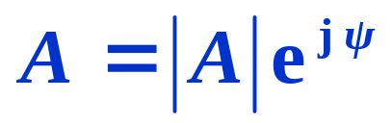
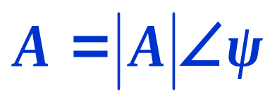
3.2.3 复数
1. 复数的基本形式
A
=a + jb
(1) 代数式
(2) 三角式
(3) 指数式
(4) 极坐标式

Slide 24
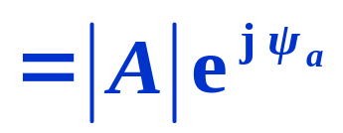
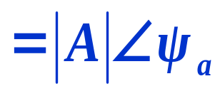
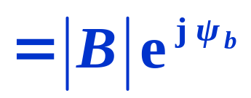
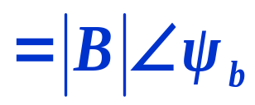
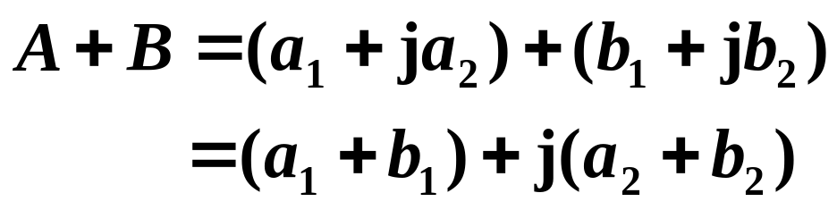
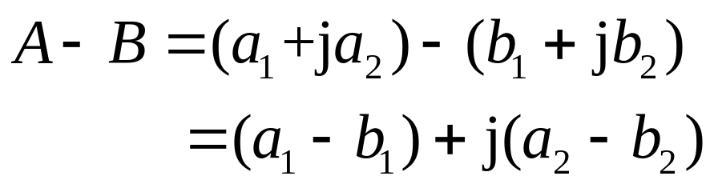
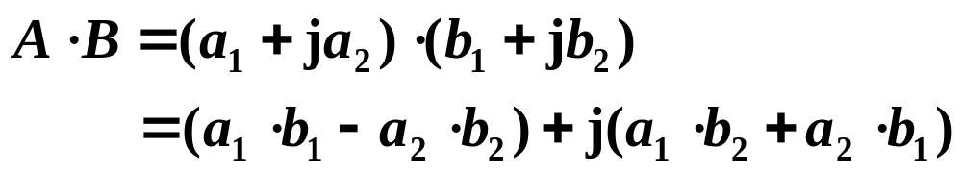
2. 复数的四则运算
设：
A
=a₁ + ja₂
B
=b₁ + jb₂
则有

Slide 25
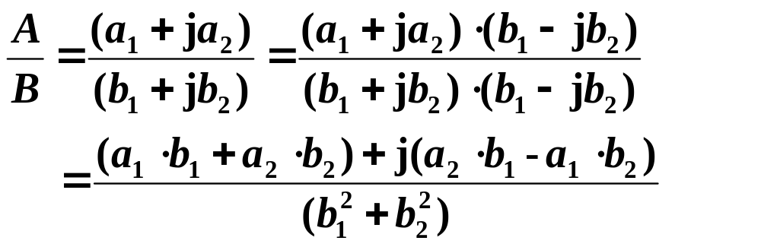
2. 复数的四则运算
设：
A
=a₁ + ja₂
B
=b₁ + jb₂
则有
复数的加减要用复数的代数形式。复数的乘除用代数形式比较麻烦，用指数形式或极坐标形式就比较简单。

Slide 26
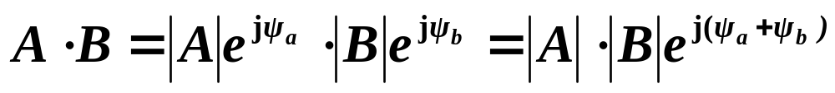
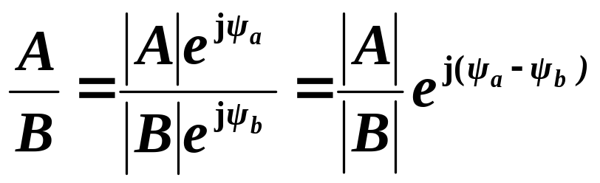
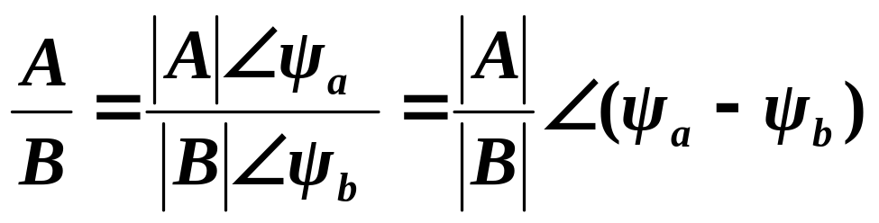
2. 复数的四则运算
设：
A
=a₁ + ja₂
B
=b₁ + jb₂

Slide 27
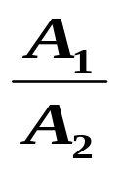
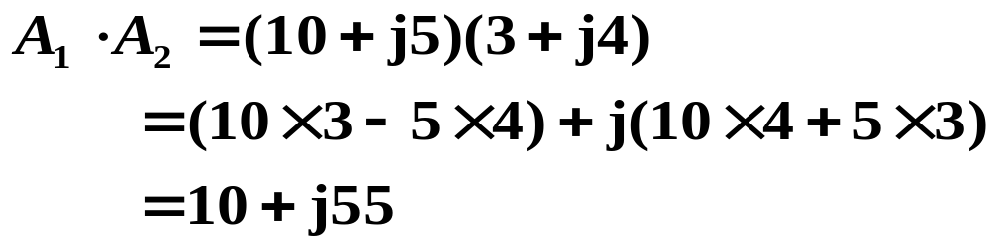
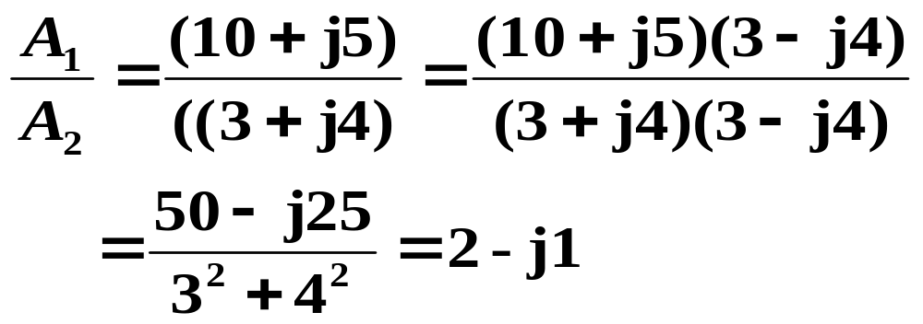
[例3- 3] 已知 A₁=10+j5 , A₂=3+j4 . 求 A₁·A₂ 和 。
解：方法一

Slide 28
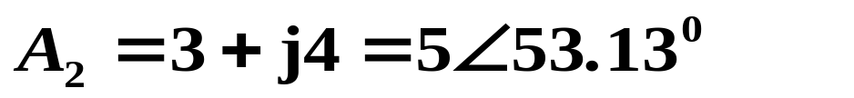
[例3- 3] 已知 A₁=10+j5 , A₂=3+j4 . 求 A₁·A₂ 和 。
解：方法二

Slide 29
复数的加减可以在复平面上用平行四边形来进行。前面例题的相量图见下面左图，右图是另一种画法。右图的画法更为简捷，当有多个相量相加减时会显得很方便。
+j
+j
A₁+ A₂
A₁+ A₂
A₂
A₂
A₁
A₁
O
+1
O
+1

Slide 30
下面左图是4个相量相加，可以看出这种头尾相接的画法比逐个用平行四边形相加要好很多。 右图是相量相减。
对电路进行分析计算时一般是用相量图与解析计算相结合。
+j
+j
A+B+C+D
A
B
－B
D
B
A
C
A－B
O
+1
O
+1

Slide 31
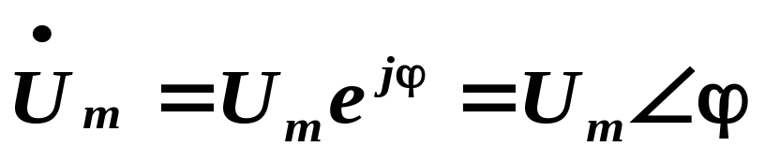
小结：
1、相量法就是用复数来表示正弦量，正弦量与相量之间有一一对应关系。实质上相量法是一种变换，它通过相量把时域里求微分方程的正弦稳态解的问题，“变换”为在频域里解复数代数方程的问题。
u(t)=U_{m} sin(ωt+ϕ)
2、利用相量法，同频率正弦量的相加(或相减)可以变换为其对应的相量相加(或相减)。
i₁(t)=I_{1m}sin(ωt+ϕ₁) A
i₂(t)=I_{2m}sin(ωt+ϕ₂) A
i =i₁+i₂

Slide 32
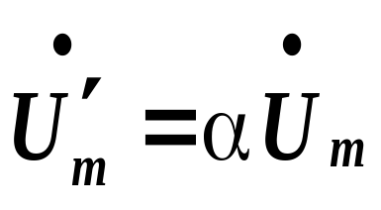
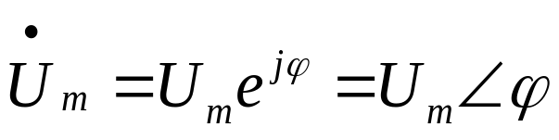
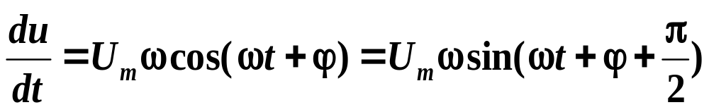
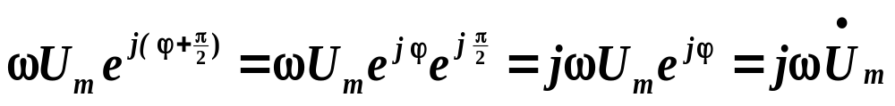
3、利用相量法，一个正弦量乘以任意一个常数的运算相当于其对应相量乘以该常数。
u(t)=U_{m}sin(ωt+ϕ)
u′(t)=αU_{m}sin(ωt+ϕ)
4、利用相量法，一个正弦量对时间取导数的运算可以变换为其对应相量乘以jω的运算。
u(t)=U_{m}sin(ωt+ϕ)
du/dt的相量为

Slide 33
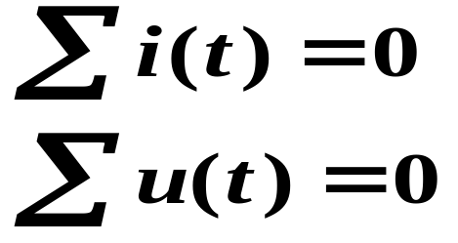
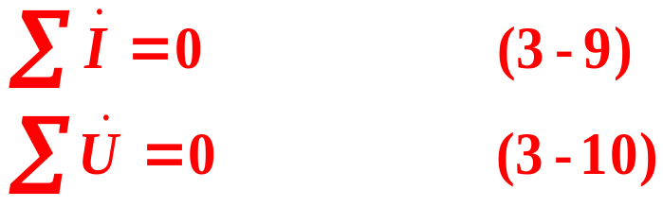
3.2.4 基尔霍夫定律的相量形式
基尔霍夫定律不仅适用于直流电路，对于随时间变化的电压与电流，在任何瞬间都是适用的。基尔霍夫电流定律和基尔霍夫电压定律的一般形式为
在正弦交流电路中，各个电压与电流都是同频率的正弦量，基尔霍夫定律可以用相量形式来表示。

Slide 34
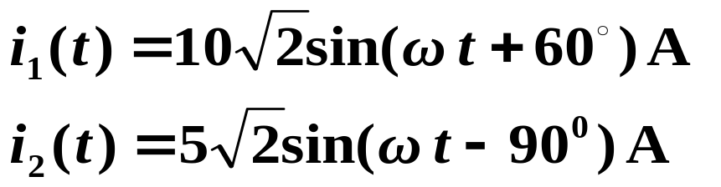
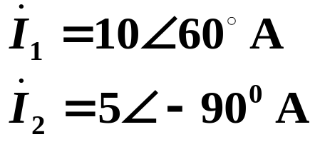
[例] 电路如图(a)所示,已知
试求电流 i(t) ,画出相量图。
解：将电流的瞬时值形式写成相量形式
根据相量形式画出相量形式的电路图，见图（b)
i
Ì
1
2
1
2
i_{S}
i₁
i₂
Ì_{S}
Ì₁
Ì₂
(a)
(b)

Slide 35



列出图(b) 中相量形式的KCL方程
解得
由相量形式写成瞬时值表达式
Ì
1
2
Ì_{S}
Ì₁
Ì₂
画出相量图，见图（c)或图(d) 。
(b)

Slide 36

瞬时值形式和相量形式是同一个电流的两种表达式，但二者不是相等的关系
+j
+j
Ì₁
Ì₂
Ì₁
Ì
Ì
O
+1
O
+1
Ì₂
(c)
(d)

Slide 37


根据瞬时值写出相量，或者根据相量写出瞬时值都是比较简单的。所以，作为已知条件可以直接给出相量形式，最后答案给出相量形式也就可以了。
[例] 电路如图(a)所示，试求电压源电压相量Ù_{S} ，画出相量图。已知
Ù₁
1
Ù_{S}
2
Ù₂
解：对于图(a)中的回路，沿顺时针方向，列出的相量形式KVL方程
Ù₃
3
图 (a)

Slide 38

解得
其相量图如图(a)和图(b)所示。
+j
+j
Ù₁+ Ù₂
Ù_{S}
Ù₂
Ù_{S}
Ù₂
Ù₁
Ù₁
O
Ù₃
O
+1
Ù₃
+1
(a)
(b)

Slide 39





3.3 单一元件参数电路
3.3.1 电阻电路
（1）电压与电流的关系
若
由欧姆定律:
+
u
得
R
_
对照电压与电流，可见
u
i
（1） 频率相同
（2） 有效值 U =RI
O
ωt
（3）相位差

Slide 40


电压与电流的关系可以表示为
这是欧姆定律的相量形式。复数相等是模与辐角分别相等。此式表明有效值
相位关系
相量形式的电阻元件符号见右图。
Ì
+
+
u
R
Ù
R
_
_

Slide 41





（2）瞬时功率 p：瞬时电压与瞬时电流的乘积
u
i
i
u
O
ωt
p
p
可以看出功率随时间变化，
且
O
ωt

Slide 42







（3）平均功率(有功功率)P
瞬时功率在一个周期内的平均值
+
u
R
_
p
p
P
O
ωt
单位:瓦（W）

Slide 43
【例3-4】图3-10中电路，Ù=220 ∠0⁰V, P=200W, 求电流 Ì 和电阻 R 。
解法一：对于图3-10中电阻电路，由P=UI 得
Ì
电压与电流同相位，故
+
Ù
R
_
由Ù= R Ì 得
图3-10

Slide 44
【例3-4】图3-10中电路，Ù=220 ∠0⁰V, P=200W, 求电流 Ì 和电阻 R 。
解法二：对于图3-10中电阻电路，
Ì
+
由Ù= R Ì 得
Ù
R
_
图3-10

Slide 45









3.3.2 电感元件
（1）电压与电流的关系
+
L
-
设
u
i
u
i
① 频率相同
② 有效值U =ω L I
O
ωt
③ 电压超前电流90°
相位差

Slide 46






+
有效值
L
定义
-
则
X_{L} 称为电感电抗，简称感抗，单位为欧姆(Ω)。
用相量形式写出电感电压与电流之间的关系
（3-15）
这是电感电路中欧姆定律的相量形式，既表示了电压与电流有效值之间的关系，也反映了二者之间的相位差。

Slide 47







+
+
L
L
-
-
O
电感电路相量形式的欧姆定律
相量图

Slide 48



(2) 瞬时功率
(3) 平均功率
电感元件有的时刻是吸收电功率，有的时刻发出电功率。平均功率为零。

Slide 49




瞬时功率 ：
u
i
o
p
+
p <0
+
p <0
o
p >0
p >0
结论：电感元件是储能元件，不消耗能量，只和电源进行能量交换。

Slide 50


【例3-5】把一个L=0.01H的电感接到 f=50Hz, U=220V的正弦电源上，(1)求电感电流 I ; (2)如保持U不变，而电源 f = 5000Hz, 这时 I 为多少？
解：
(1) 当 f = 50Hz 时
(2) 当 f = 5000Hz 时

Slide 51




【例】一只L=20mH的电感元件，通有电流
求(1)感抗X_{L};(2)线圈两端的电压u;(3)平均功率。
解：（1）
(2)线圈两端的电压u
+
L
-
(3)平均功率
电感元件不消耗电功率，平均功率为零，P=0。

Slide 52







3.3.3 电容元件
（1）电流与电压的关系
i
+
u
C
若
_
则
对照电流与电压的表达式
u
i
u
i
① 频率相同
② 有效值 I =ωCU
③电流超前电压90°

Slide 53







有效值
或
定义
则
X_{C} 称为电容电抗，简称为容抗，单位为欧姆（Ω）。
用相量形式写出电容电压与电流之间的关系
（3-19）

Slide 54
电容电路中相量形式的欧姆定律
i
Ì
相量图
+
+
u
C
Ù
C
_
_

Slide 55
i
+
u
C
(2) 瞬时功率
_
(3) 平均功率
与电感元件相似，电容元件有的时刻是吸收电功率，有的时刻发出电功率。平均功率为零。

Slide 56


瞬时功率 ：
u,i
i
u
o
p
+
p <0
+
p <0
o
p >0
p >0
充电
放电
充电
放电

Slide 57




[例3-6] 把一个电容 C=31.85×10^{－6}F, 接到 f=50Hz, Ù =220∠0⁰V的正弦电源上，试求(1)求电容电流 Ì ; (2)如保持Ù不变，而电源 f = 10⁶Hz, 这时 Ì 为多少？
解：
(1) 当 f = 50Hz 时
(2) 当 f = 10⁶Hz 时

Slide 58












小 结
单一参数电路中的基本关系
参数
阻抗
基本关系
相量式
相量图
R
L
C

Slide 59







3.4 简单的正弦交流电路
3.4.1 RLC串联交流电路
i
R
u_{R}
u
L
u_{L}
对应的相量形式为
C
u_{C}
(a)

Slide 60

由KVL得
（3-21）
i
Ì
Ì
R
u_{R}
R
Ù_{R}
u
L
u_{L}
Ù
Ù
L
Ù_{L}
Z
C
u_{C}
Ù_{C}
C
(a)
(b)
(c)

Slide 61


Ì
Ì
R
Ù_{R}
Ù
Ù
L
Ù_{L}
Z
Ù_{C}
C
其中
(c)
(b)
是感抗与容抗之差，称为电抗，单位为欧姆（Ω）。而
称为复阻抗，简称为阻抗，实部为电阻，虚部为电抗。阻抗是复数，但不是表示正弦量，所以大写字母上面不加“点”。

Slide 62






Ì
复阻抗的模
复阻抗的辐角称为阻抗角
Ù
Z
R， X，〡 Z 〡三者之间构成直角三角形，称为阻抗三角形，见图（d）。
(c)
X
φ
R
(d)

Slide 63

当 X_{L}>X_{C} 时， X>0，电路呈电感性，称为感性电路。
当 X_{L}<X_{C} 时， X<0，电路呈电容性，称为容性电路。
【例3-7】 图中RC串联电路R=1kΩ,
C=0.05μF, Ù ₁=5∠0⁰V, f=5kHz.。求Ù₂并画出相量图。
Ì
C
Ù₁
Ù₂
解：电路阻抗
R
(a)

Slide 64


电流
Ì
C
Ù₁
Ù₂
电阻两端电压相量
R
(a)
电路的相量图见图(c)，阻抗三角形见图(b) 。
+j
+j
R
Ì
0
+1
φ
Ù₂
Ù_{C}
Z
-jX_{C}
φ
0
+1
Ù₁
(b)
(c)

Slide 65










3.4.2 阻抗的串联和并联
一、阻抗的串联
+
+
-
+
-
可以看出，这里的分析方法和结论与直流电阻电路串联很类似。与直流电阻电路类似，Z 称为等效阻抗。
-
+
与直流电阻电路串联时的分压公式类似，这里是
-

Slide 66







分压公式：
+
+
(3-28)
-
+
(3-29)
-
-
显然，多个阻抗串联时的等效阻抗为
Z=Z₁+Z₂+Z₃+….
二、阻抗的并联
+
-

Slide 67




对照
+
得到2个阻抗并联时等效阻抗为
-
分流公式：
+
-

Slide 68









三、导纳
复阻抗的倒数称为复导纳，简称导纳。当并联支路较多时，应用导纳计算比用阻抗计算要简单。
+
-
可见复导纳的模与复阻抗的模互为倒数，复导纳的辐角是复阻抗辐角的负数。复导纳并联时

Slide 69



【例3-8】 图中R=10Ω, X_{L}=15 Ω，X_{C}=8 Ω, 电路端电压Ù=120∠0⁰V, 求
（1） 电流Ì_{R}， Ì_{L} ，Ì_{C} 和Ì ；
（2）画出相量图；
（3）电路的等效阻抗和等效导纳。
Ì
Ì_{R}
Ì_{L}
Ì_{C}
Ù
R
L
C
解：电路阻抗

Slide 70


Ì
Ì_{R}
Ì_{L}
Ì_{C}
Ù
（2）画出相量图。画相量图时可以只画出参考相量，不画出坐标轴。以电压作为参考相量，见右图。
R
L
C
Ì
（3）电路的等效阻抗和等效导纳。
Ì_{C}
Ì_{R}
Ù
Ì_{L}

Slide 71



Ì
Ì_{R}
Ì_{L}
Ì_{C}
Ù
R
L
C
Ì
Ì_{C}
Ì_{R}
Ù
Ì_{L}

Slide 72

3.5 复杂交流电路的分析和计算
对于复杂的交流电路，可以像直流电路一样应用支路法，节点法，叠加原理，等效电源定理等来分析计算，所不同的就是电压和电流要用电压相量和电流相量，电阻要用阻抗，电路的参数用复数表示。
【例3-9】 图中Ù=220∠0⁰V, 求 电流Ì₁， Ì₂ 和Ì ₃。
Ì ₁
j1 Ω
1 Ω
解：电路阻抗
Ì ₂
Ì ₃
2 Ω
Ù
-j4 Ω
j2 Ω

Slide 73


Ì ₁
1 Ω
j1 Ω
Ì ₂
Ì ₃
2 Ω
电路总的阻抗
Ù
-j4 Ω
j2 Ω
总的电流

Slide 74



Ì ₁
1 Ω
j1 Ω
总的电流
Ì ₂
Ì ₃
2 Ω
Ù
-j4 Ω
j2 Ω
用分流公式计算另外2个电流

Slide 75



【例3-10】图中R=10Ω, X₁=12.5 Ω，X₂=50 Ω, 电压源Ù₁= Ù₂=220∠0⁰V, 用支路法求各支路电流。
解：用支路电流法。列出一个KCL方程和二个KVL方程。
Ì ₁
Ì ₃
Ì ₂
L₁
L₂
代入数据并整理，得
R
Ù₁
Ù₂
解得

Slide 76

【例3-11】 例3-10中元件参数不变，用戴维南定理求电流Ì ₃ 。
Ì ₃
+
解：去掉R 所在支路，画出其余部分电路，见图（b）
其开路电压为
L₁
L₂
Ù_{OC}
Ù₁
Ù₂
－
(b)
L₁
L₂
其等效阻抗见图（c），为
(c)

Slide 77


其等效阻抗见图(c)，为
L₁
L₂
Z_{O}
(c)
其戴维南等效电路见图(d)
Ì₃
Z_{O}
+
R
Ù _{OC}
－
(d)

Slide 78

【例3-12】 用叠加原理求图中电容电压Ù。已知Ù_{S}=50 ∠ 0⁰V, Ì_{S}=10 ∠ 30⁰A, X_{L}=5 Ω, X_{C}=3Ω。
解：(1) 首先断去电流源，计算电压源单独作用时的响应，见图(b)
(2) 将电压源置为零（用短路线替代），计算电流源单独作用时的响应，见图(c)
jX_{L}
jX_{L}
jX_{L}
+
Ù
－
Ì_{S}
+
Ù¹
－
+
Ù¹¹
－
Ì_{S}
Ù_{S}
Ù_{S}
-jX_{C}
-jX_{C}
-jX_{C}
(a)
(b)
(c)

Slide 79

(2) 将电压源置为零（用短路线替代），计算电流源单独作用时的响应，见图(c)
(3) 电压源与电流源共同作用时的响应
jX_{L}
jX_{L}
jX_{L}
+
Ù
－
Ì_{S}
+
Ù¹
－
+
Ù¹¹
－
Ì_{S}
Ù_{S}
Ù_{S}
-jX_{C}
-jX_{C}
-jX_{C}
(a)
(b)
(c)

Slide 80


3.6 正弦交流电路的功率
3.6.1 瞬时功率
设：
p
+
p <0
+
p <0
o
p >0
p >0

Slide 81


3.6.2 平均功率（有功功率）
(3-34 )
功率因数
p
P
o

Slide 82




①当电路仅含有电阻性元件时
②当电路为纯电感电路时：
③当电路为纯电容电路时：
④当电路呈现感性且含电阻时：
⑤当电路呈现容性且含电阻时：

Slide 83


3.6.2 视在功率和无功功率
在正弦交流电路中，电压有效值与电流有效值的乘积称为视在功率，单位是伏安（VA)
无功功率，单位为乏(var)。
电感性电路电流滞后电压， φ>0 ， Q > 0，无功功率Q为正值；
电容性电路电流超前电压， φ<0 ， Q < 0，无功功率Q为负值。

Slide 84






对于纯电感电路， φ=90⁰ ，于是无功功率为
对于纯电容电路， φ =－90⁰ ，于是无功功率为
对于纯电阻电路， φ =0⁰ ，于是无功功率为
可以看出，平均功率，视在功率和无功功率三者之间
S
Q
三者之间构成一个直角三角形，称为功率三角形。见右图
φ
P

Slide 85



可以证明，在电路中平均功率是守恒的，无功功率也是守恒的，而视在功率是不守恒的。

Slide 86


[例3-13] 图中电路，U=240V, R₁=28 Ω , X_{L}=96 Ω ， R₂=48 Ω , X_{C}=64 Ω 。求各支路及总的平均功率、无功功率和视在功率。
解：各支路阻抗为
Ì
+
Ù
－
Ì₁
Ì₂
R₁
R₂
jX_{L}
－jX_{C}

Slide 87



Ì
各支路电流及总电流
+
Ù
－
Ì₁
Ì₂
R₁
R₂
jX_{L}
－jX_{C}

Slide 88



对于支路 1
对于支路 2
Ì
+
Ù
－
Ì₁
Ì₂
R₁
R₂
jX_{L}
－jX_{C}

Slide 89



电路总功率
讨论：可以看出
Ì
+
Ù
－
Ì₁
Ì₂
R₁
R₂
jX_{L}
－jX_{C}

Slide 90


3.7 正弦交流电路中的谐振
交流电路中电压与电流一般会有相位差。调节信号源频率或者元件参数，使得电压与电流同相位，这种现象称为谐振。
Ì
3.7.1 串联谐振
发生在RLC串联电路中的谐振称为串联谐振。图3-31（a）所示串联电路，其阻抗为
R
Ù_{R}
Ù
L
Ù_{L}
Ù_{C}
C
若电路处于谐振状态，阻抗应为纯电阻，必须满足
(a)
图3-31

Slide 91



即
Ì
R
Ù_{R}
发生谐振时的角频率为
Ù
L
Ù_{L}
(3-46)
Ù_{C}
C
谐振频率为
(a)
(3-47)
图3-31

Slide 92


串联谐振电路主要的特点是:
（1）电流与电压同相位，电路呈现电阻性。
（2）串联阻抗最小，电流最大，由于Z=R，故电流为
（3）电感电压与电容电压大小相等相位相反，之和为零，电阻电压等于电源电压。
（4）谐振时电感电压与电源电压之比称为品质因数，用Q表示（前面用同样的符号Q表示了无功功率）
注意：电感电压与电容电压有可能远远大于电源电压。

Slide 93

Ì
【例3-14】 图中电路，R₁=10 Ω ,
L=0.26×10^{－3}H ，C=238×10^{－12} F 。
求 (1)谐振频率 f₀ ；
(2)该电路的品质因数Q；
(3)若输入f=640×10³Hz、
U=10×10^{－3}V的信号电源，求
电路电流I和电感电压U_{L}的有效值。
(4)若输入f=960×10³Hz、U=10×10^{－3}V的信号电源，求电路电流I和电感电压U_{L}的有效值。
R
Ù_{R}
Ù
L
Ù_{L}
Ù_{C}
C
解：谐振频率为

Slide 94

（2）该电路的品质因数Q；
Ì
R
Ù_{R}
Ù
L
Ù_{L}
Ù_{C}
C
（3）信号源频率 f=640×10³Hz 等于电路的谐振频率，因此

Slide 95
(4) f=960×10³Hz时
Ì
R
Ù_{R}
Ù
L
Ù_{L}
Ù_{C}
C

Slide 96
3.7.2 并联谐振
Ì
发生在RLC并联电路中的谐振称为并联谐振。图3-33(a)所示并联电路，其电流为
Ì_{R}
Ì_{L}
Ì_{C}
Ù
R
L
C
图3-33(a)
若电路处于谐振状态，电流与电压同相位，阻抗应为纯电阻，必须满足

Slide 97
发生谐振时的角频率为
谐振频率为
(3-49)
这两个表达式与串联谐振时相同。
并联谐振电路主要的特点是
（1）电流与电压同相位，电路呈现电阻性。
（2）并联阻抗最大，电流最小，由于Z=R，故电流为

Slide 98

（3）电感电流与电容电流大小相等相位相反，之和 为零补偿，电路总电流等于电阻电流。
（4）谐振时电感电流与总电流之比称为品质因数，用Q表示（前面用同样的符号Q表示了无功功率）
Ì
+
Ù
－
Ì_{L}
Ì_{C}
注意：电感电流与电容电流有可能远远大于电源电流。
L
C
【例3-15】 图3-34为并联谐振电路，试计算其谐振频率。
R
图3-34

Slide 99

Ì
解：图中电流
Ì_{L}
+
Ù
－
Ì_{C}
L
C
R
图3-34

Slide 100


并联谐振时电流与电压同相位，上式中虚部等于零，即
解出谐振角频率
Ì
+
Ù
－
Ì_{L}
Ì_{C}
L
谐振频率
C
R
图3-34

Slide 101





在f=50Hz，U=380V的交流电源上，接有一感性负载，其消耗的平均功率P₁=20kW，其功率因数cosϕ=0.6。求：线路电流I₁。若在感性负载两端并联一组电容器，其等值电容为374μF，求线路电流I及总功率因数。
解：
并联电容的作用：
减小电流，提高功率因数

Slide 102
作业
P72
3-1，3-4，3-5，3-8，3-9，3-12，3-13，3-14

